Slide 1
স্বাগতম

Slide 2
শিক্ষক পরিচিতি
রায়হান উদ্দিন
সহকারী শিক্ষক
সোহাগপুর আছিয়া সাফিউদ্দিন আদর্শ মাধ্যমিক বিদ্যালয়
আশুগঞ্জ, ব্রাহ্মণবাড়িয়া
মোবাইলঃ ০১৭৩২৫৪৬৯৭৬
ই-মেইলঃ mdr43552@gmail.com

Slide 3
পাঠ পরিচিতি
শ্রেনি : নবম/দশম
বিষয়-বাংলা দ্বিতীয় পত্র
সময় : 50 মিনিট
তারিখ : 20/03/2021 খ্রি.

Slide 4
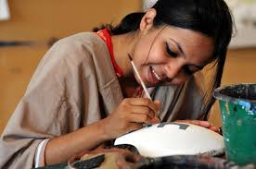
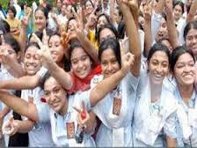

Slide 5
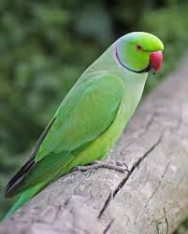

Slide 6
পাঠ শিরোনাম
বচন

Slide 7
শিখনফল
এই পাঠশেষে শিক্ষার্থীরা-
০১ । বচন কাকে বলে তা বলতে পারবে ;
০২ । বচনের প্রকারভেদ ব্যাখ্যা করতে পারবে ;
০৩ । বচনের নিয়্মগুলো বর্ণনা করতে পারবে ।

Slide 8
উপস্থাপন
একটি পেন্সিল
পেন্সিলগুলো

Slide 9
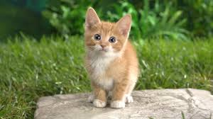
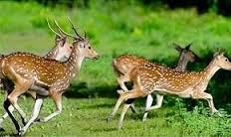
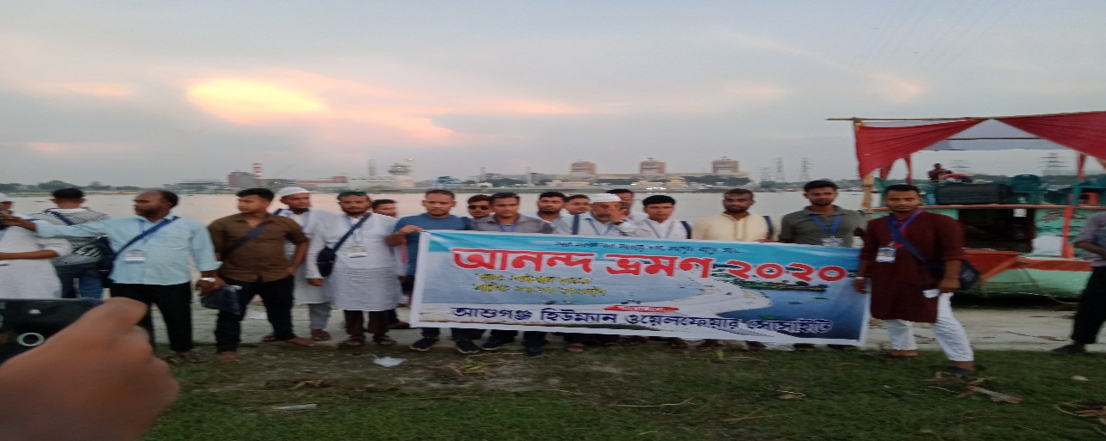
প্রাণী
ব্যক্তি
প্রাণীসমূহ
ব্যক্তিবর্গ

Slide 10
কোনো প্রাণি,বস্তু বা ব্যক্তির সংখ্যাবাচক রুপকেই বচন বলে ।

Slide 11
একবচন
বহুবচন
বচন

Slide 13
যে শব্দ দ্বারা কোনো প্রাণী ,বস্তু বা ব্যক্তির একটিমাত্র সংখ্যার ধারণা হয়,তাকে একবচন বলে ।

Slide 14
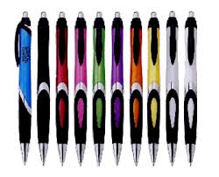
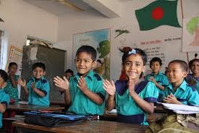

Slide 15
যে শব্দ দ্বারা প্রাণী,বস্তু বা ব্যক্তির একাধিক সংখ্যা বা বহুসংখ্যার ধারনা হয়, তাকে বহুবচন বলে ।

Slide 16
বচন পরিবর্তনের নিয়মগুলো নিচে দেওয়া হল-
০১ । রা,এরা-প্রত্যয় যোগ করে বহুবচন করা যায় ।
০২ । গুলি,গুলো-প্রত্যয় যোগে বহুবচন করা যায় ।
০৩ । বর্গ,গণ,রাজি - প্রত্যয় যোগ করে বহুবচন
করা যায় ।

Slide 17
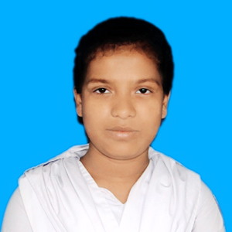
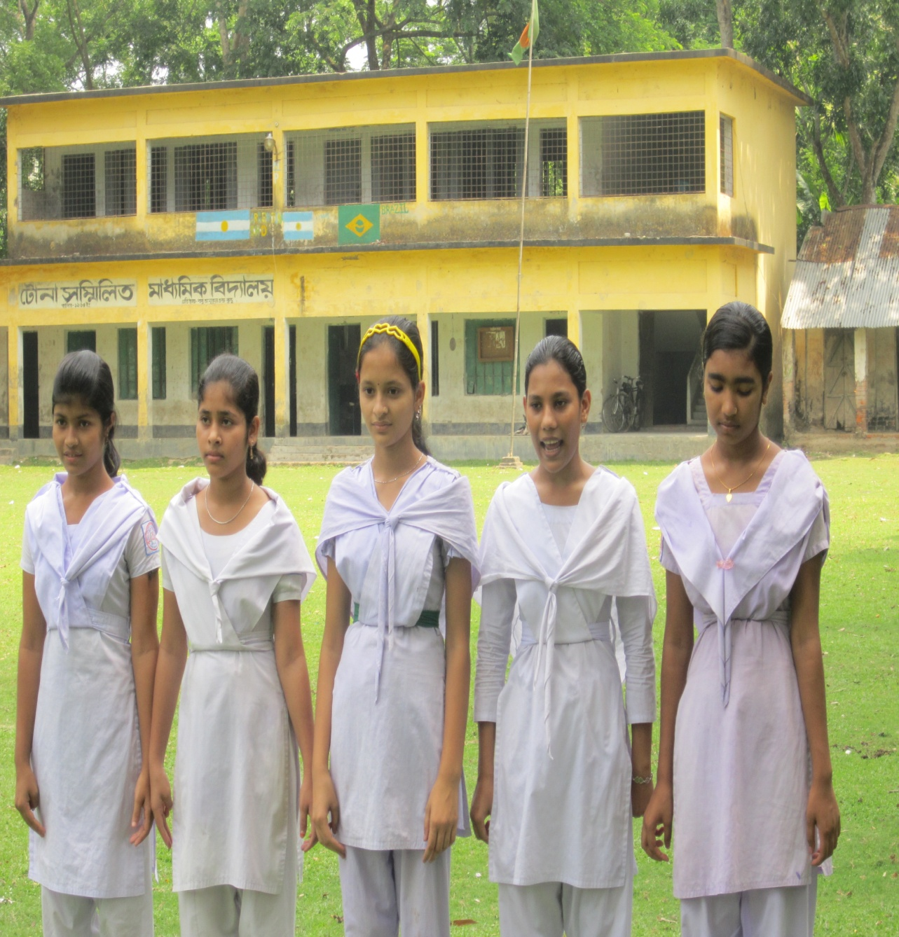
ছাত্রী
ছাত্রীরা

Slide 18
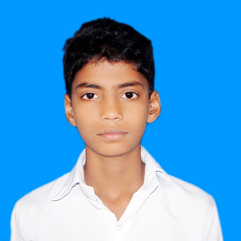
বালক
বালকেরা

Slide 19
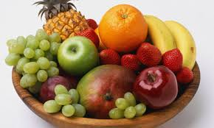
ফল
ফলগুলো

Slide 20
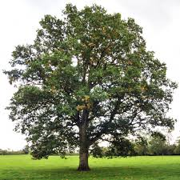
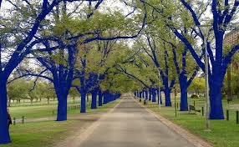
বৃক্ষ
বৃক্ষরাজি

Slide 21
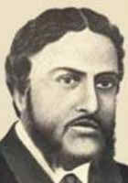
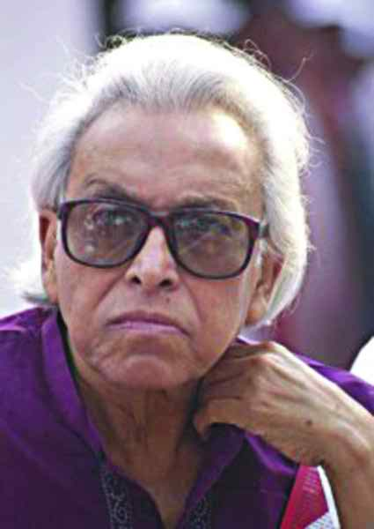
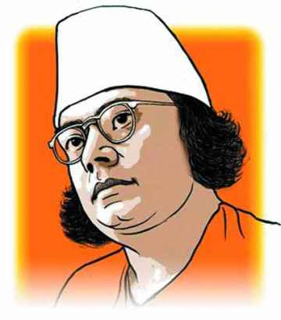
কবি
কবিগণ

Slide 22
দলীয় কাজ-
০১ । একবচন ও বহুবচন কাকে বলে ?
০২ । বচন পরিবর্তন কর-পাখি,কবি,কলম,ছাত্রী,মেঘ ।

Slide 23
মূল্যায়ন
০১ । বচন কাকে বলে?
০২। বচন কত প্রকার ও কি কি?
০৩। একবচন ও বহুবচনের দুইটি করে উদাহরণ দাও ।

Slide 24
বাড়ির কাজ
বচনের নিয়মগুলো উদাহরণসহ ব্যাখ্যা কর ।

Slide 25
ধন্যবাদ

